Slide 1
MERGE X ETA_T2 X GFS

Slide 2
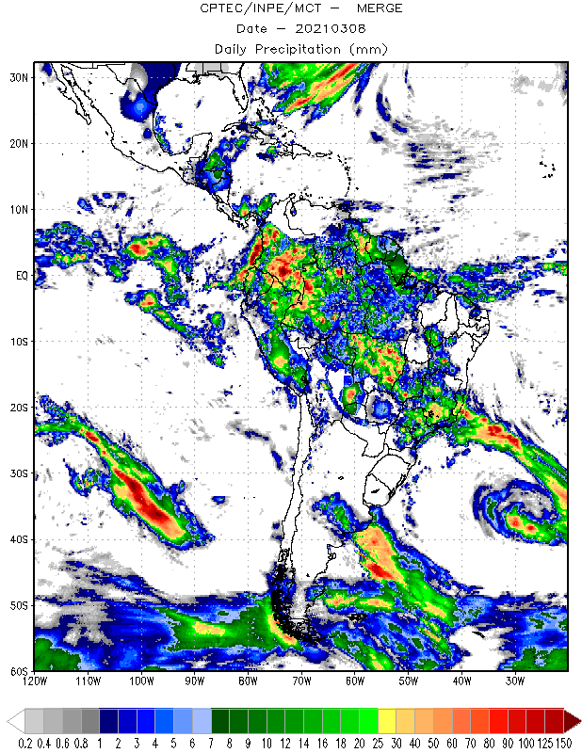
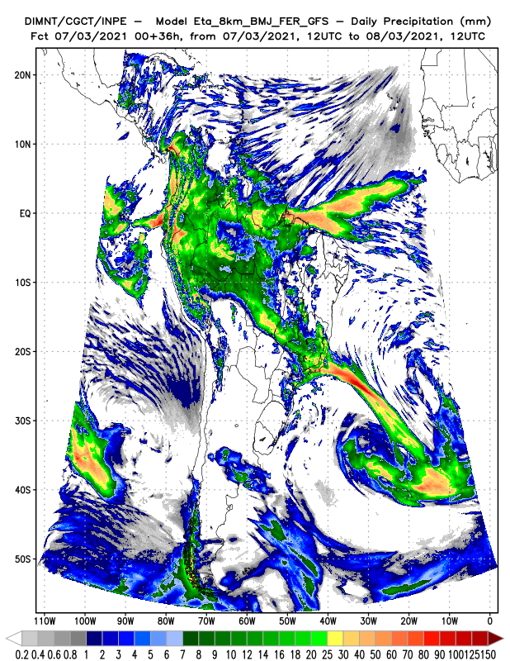
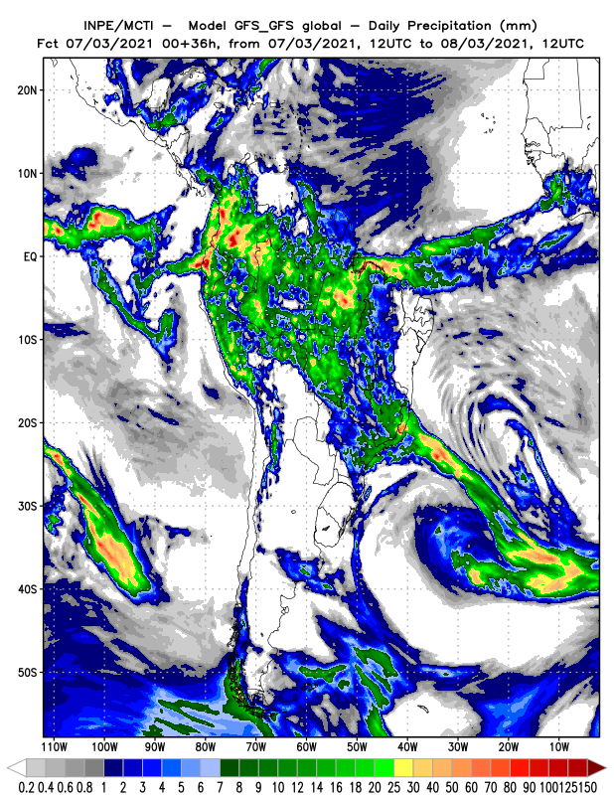

Slide 3
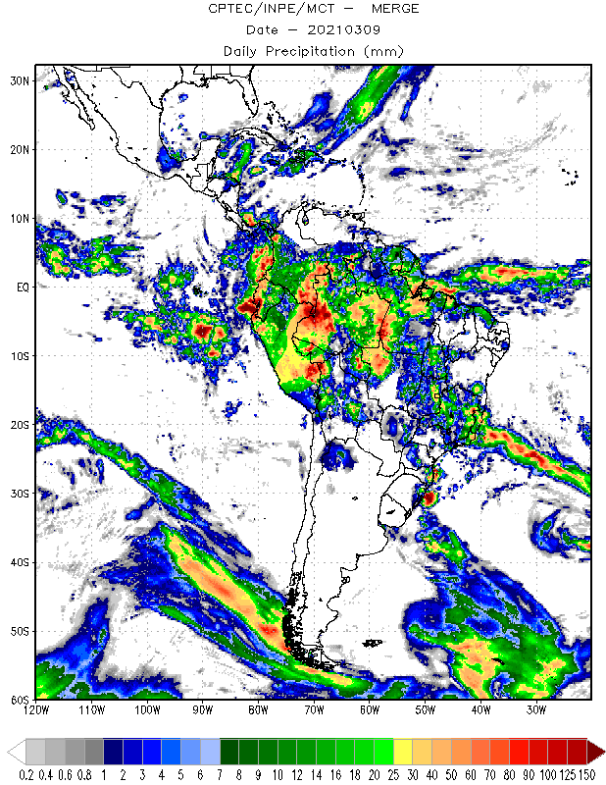
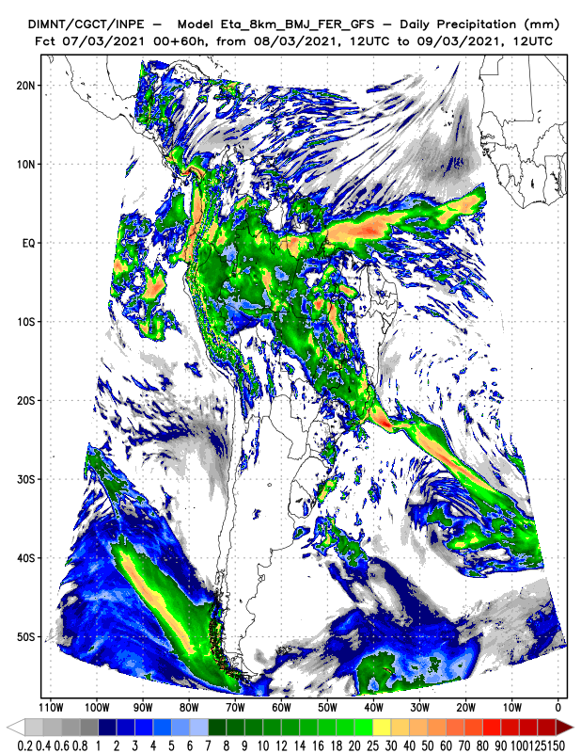
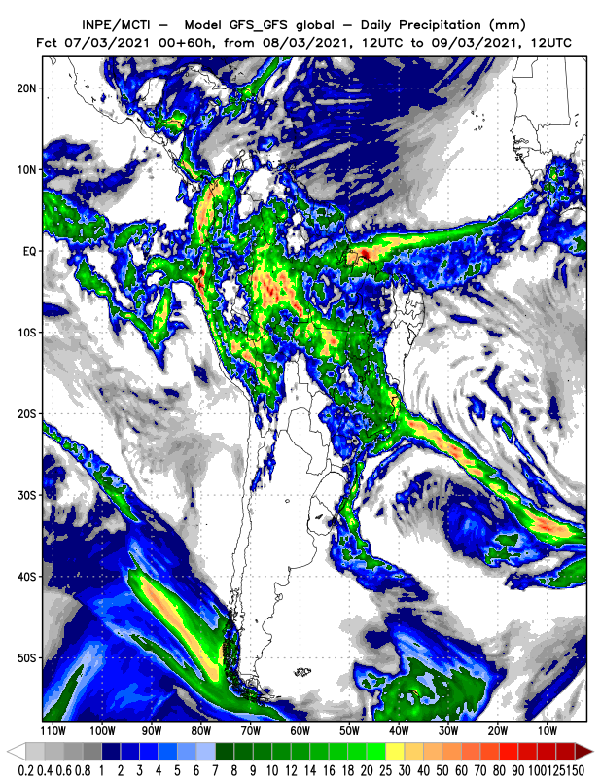

Slide 4
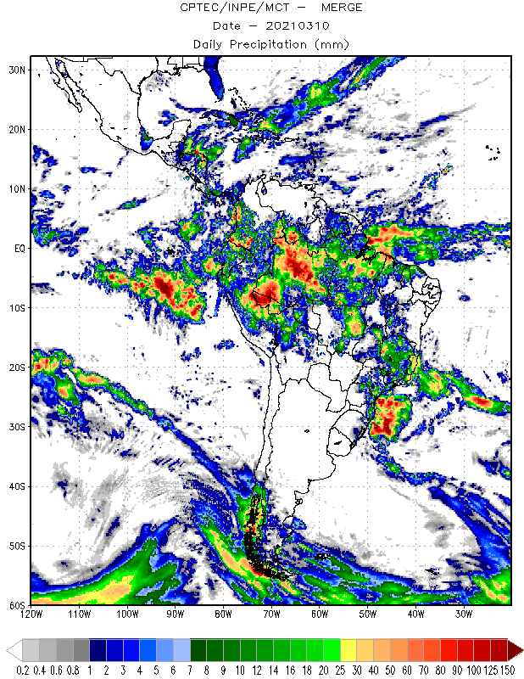
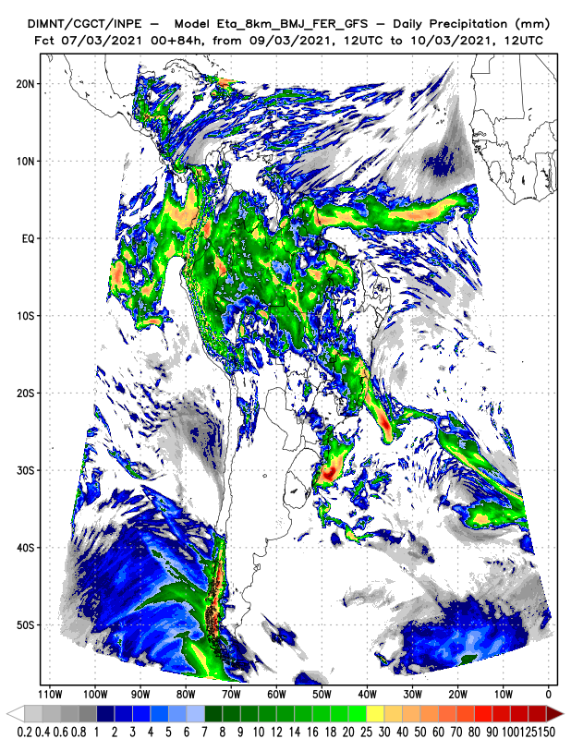
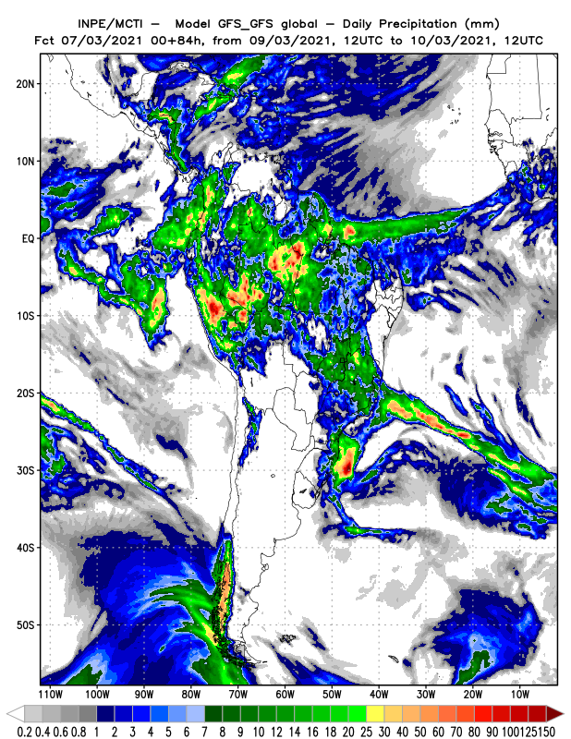

Slide 5
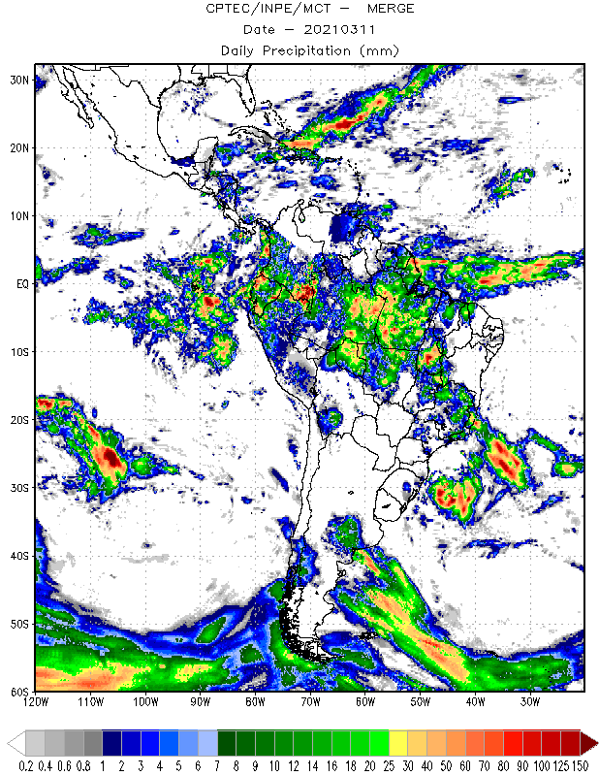
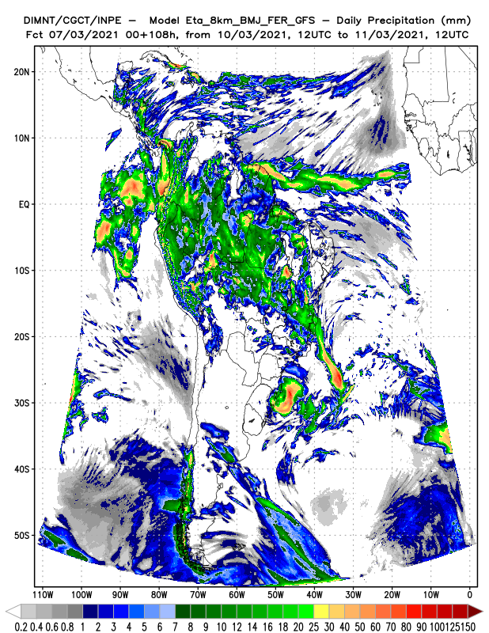
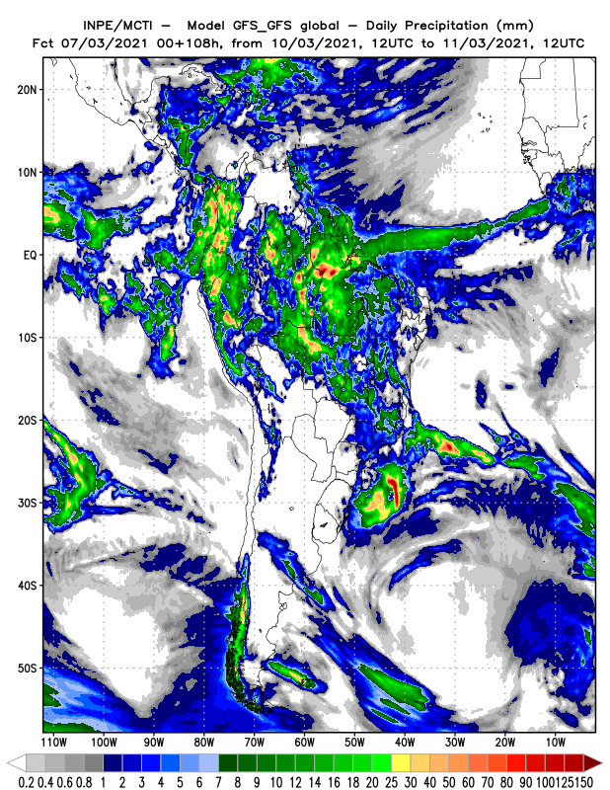

Slide 6
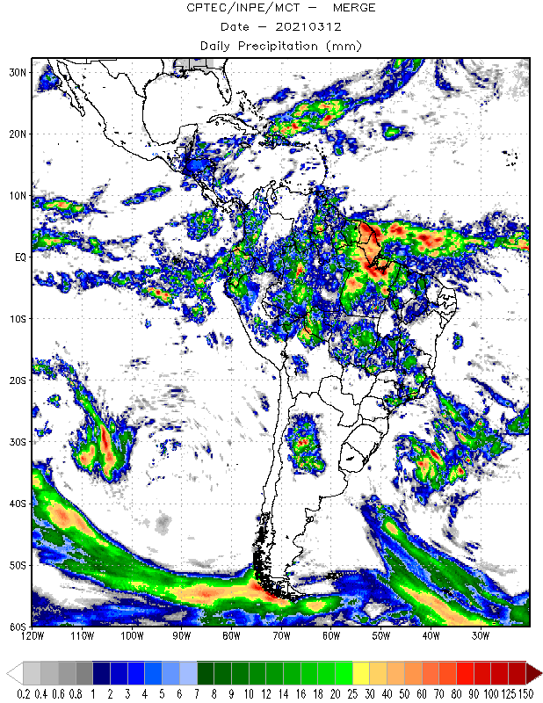
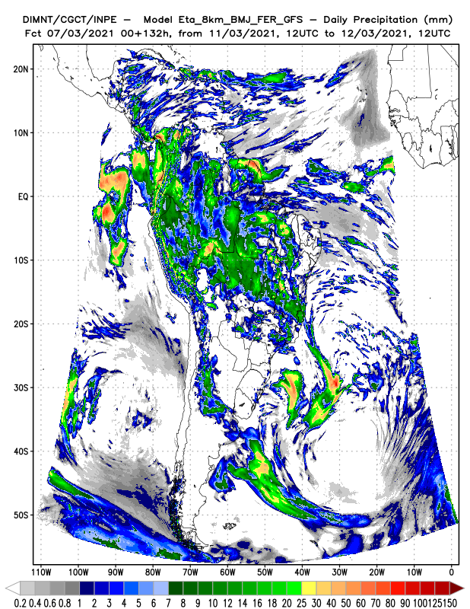
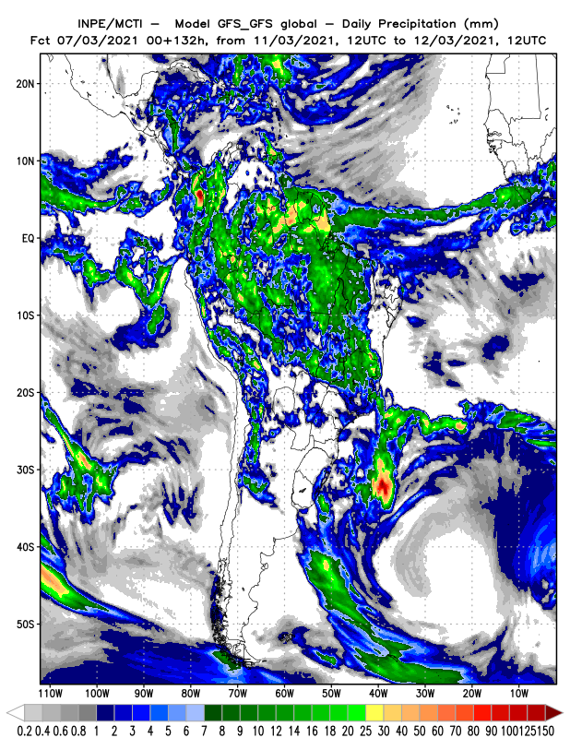

Slide 7
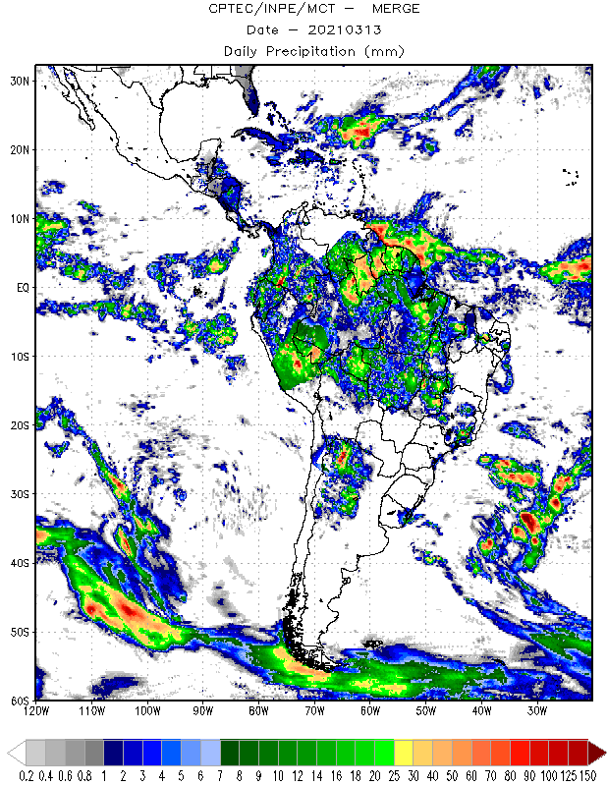
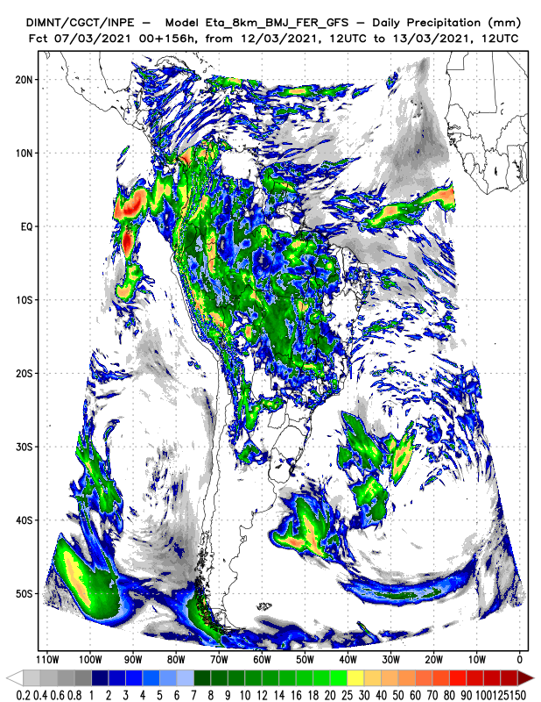
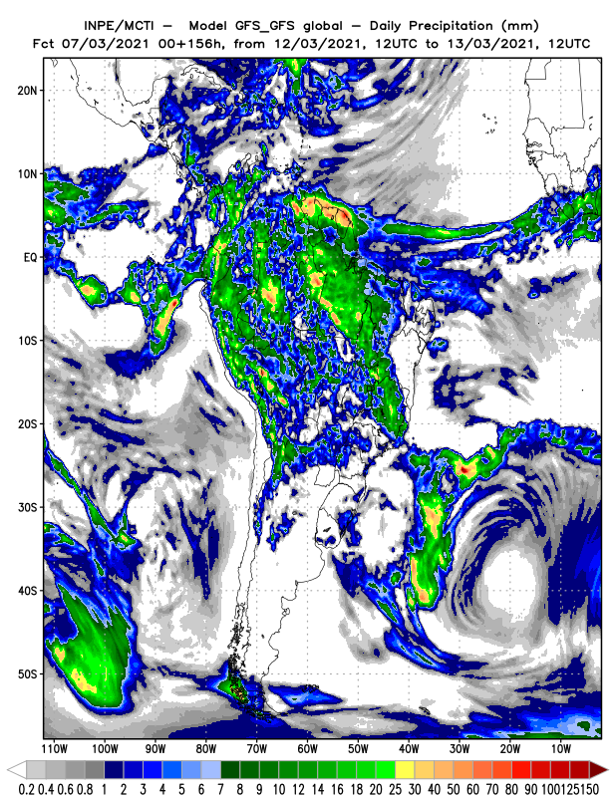

Slide 8
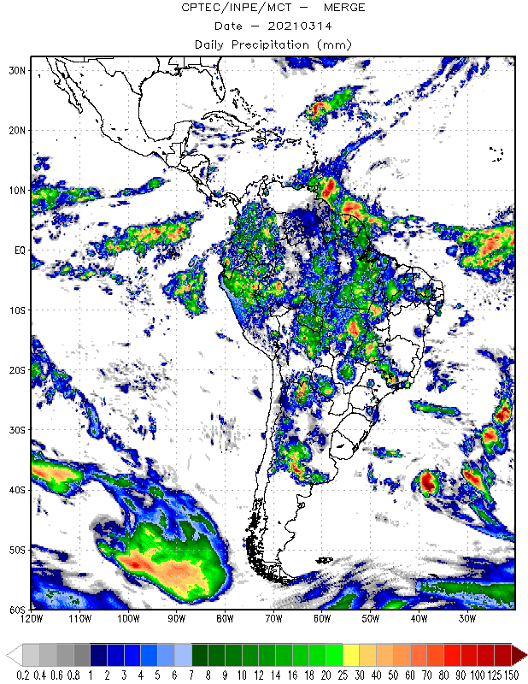
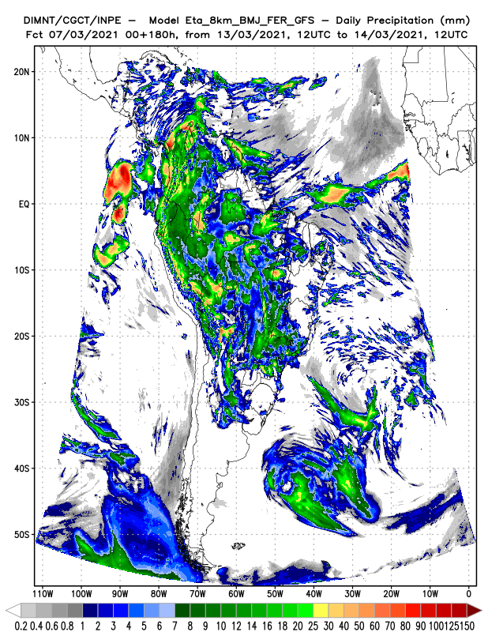
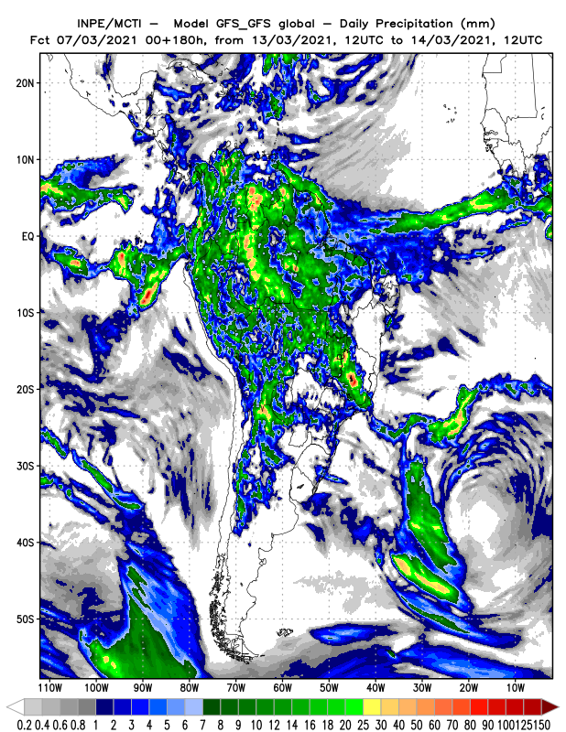

Slide 9
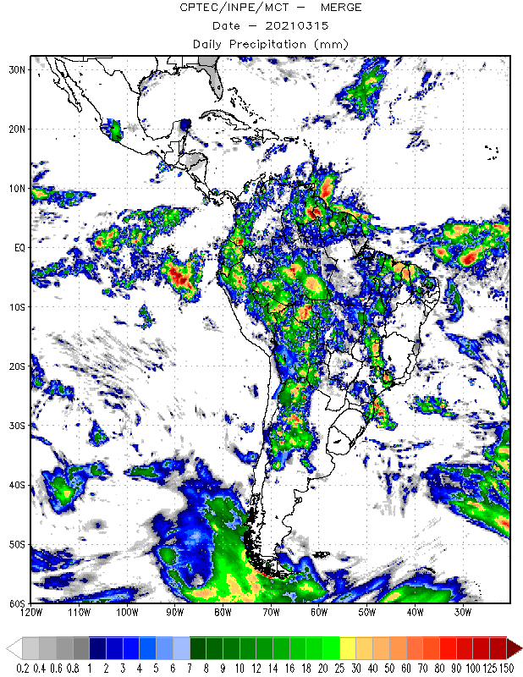
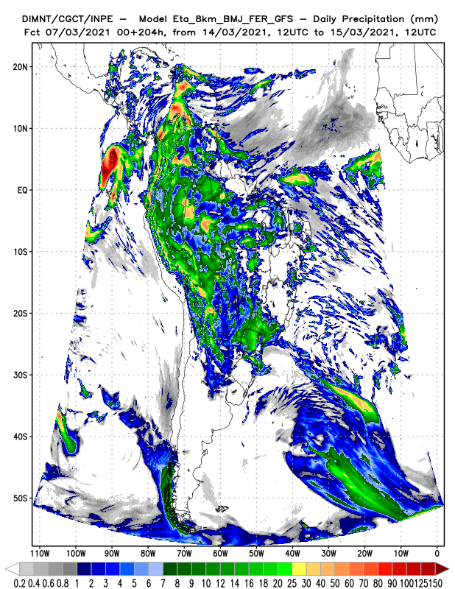
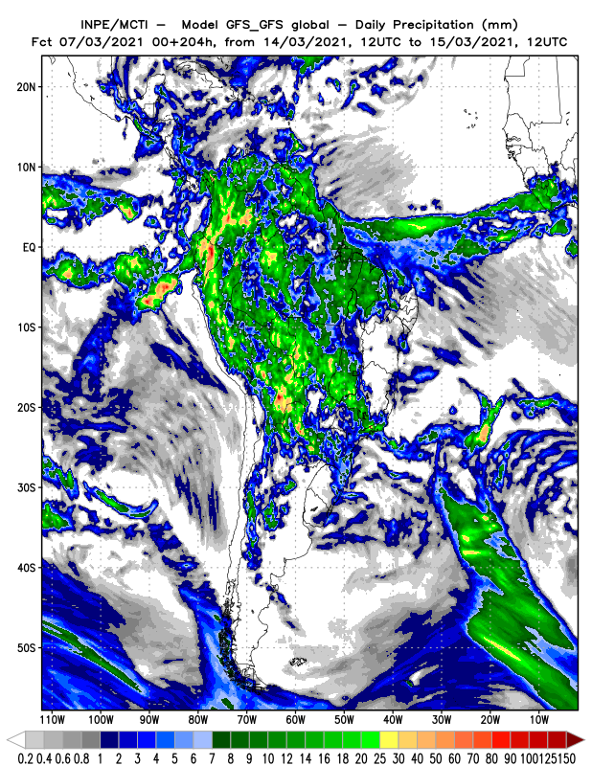

Slide 10
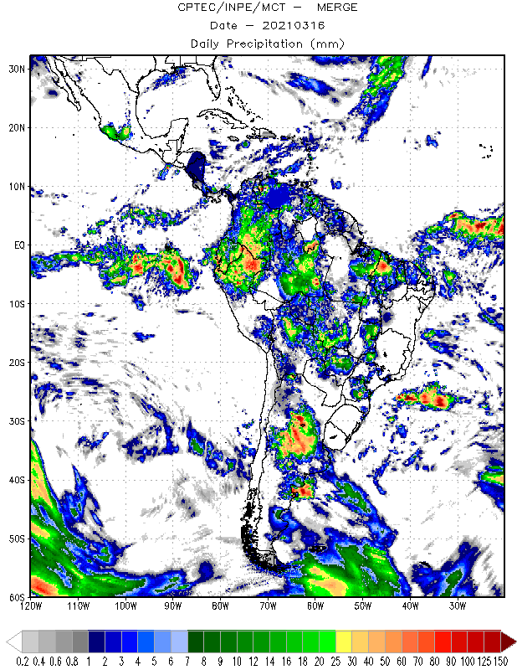
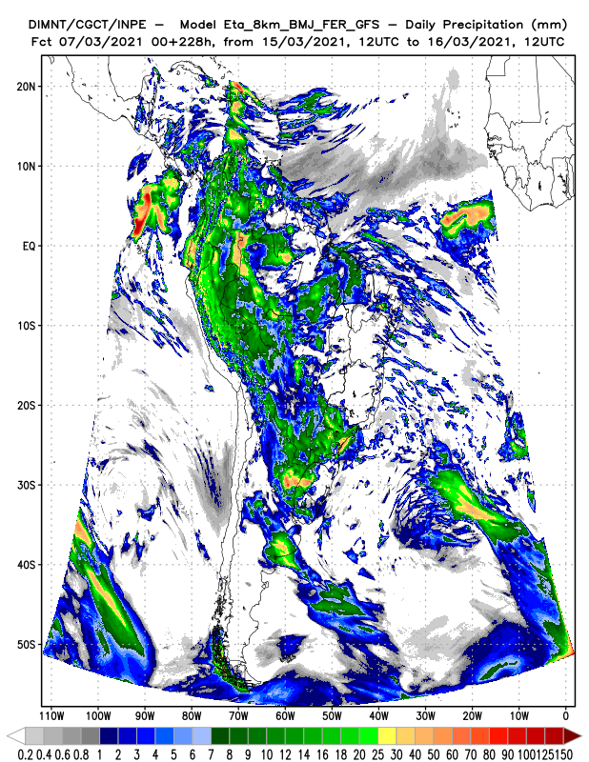
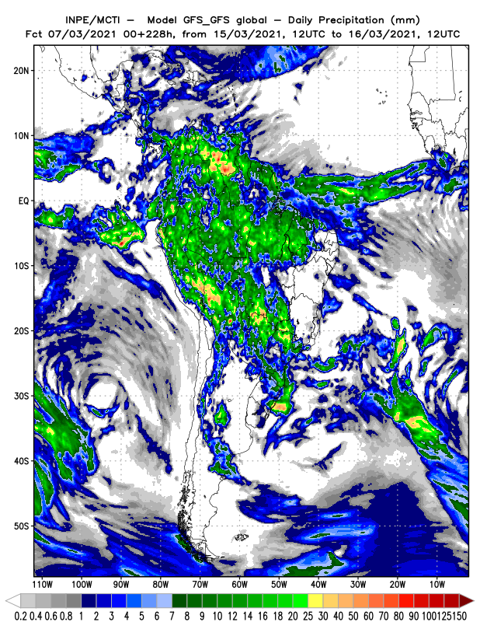

Slide 11
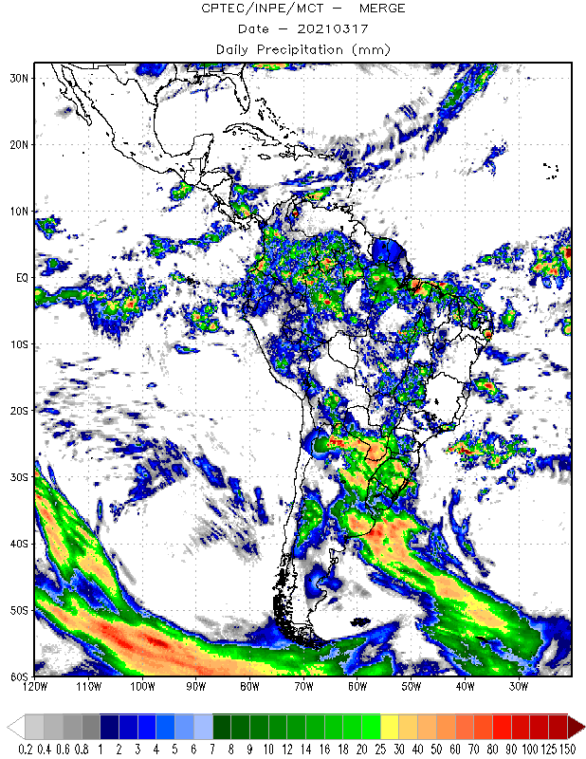
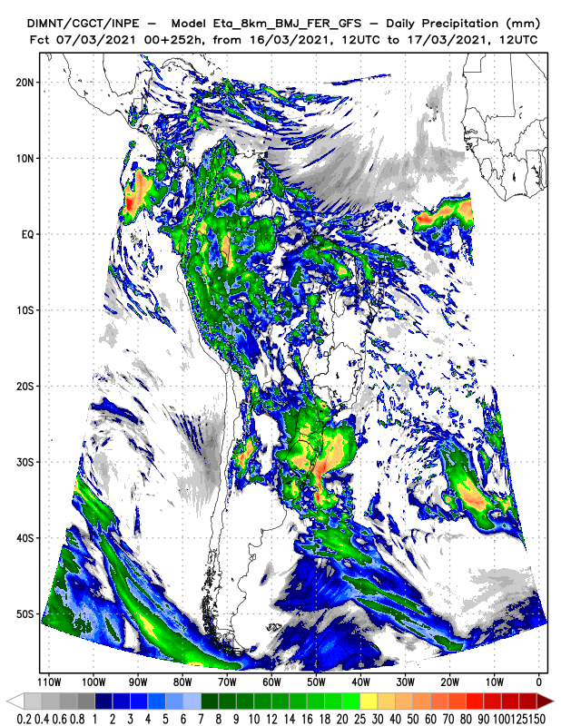
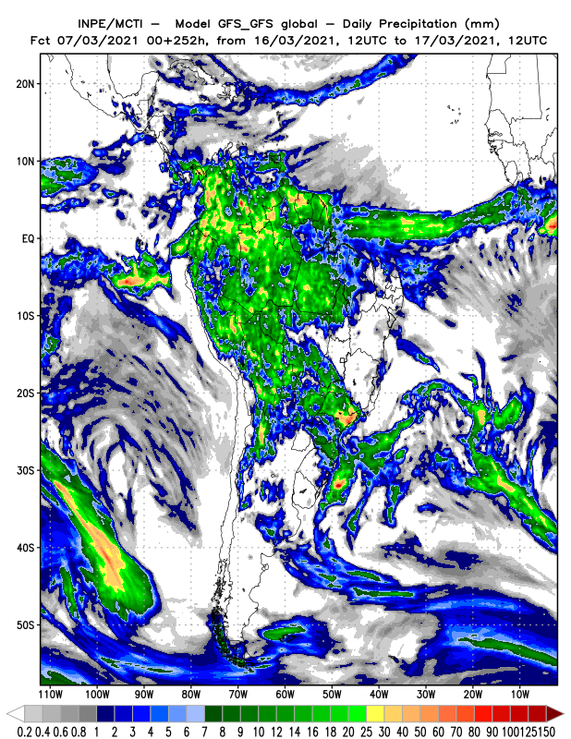

Slide 12
VARIÁVEIS:
ETA_T2 X GFS

Slide 13
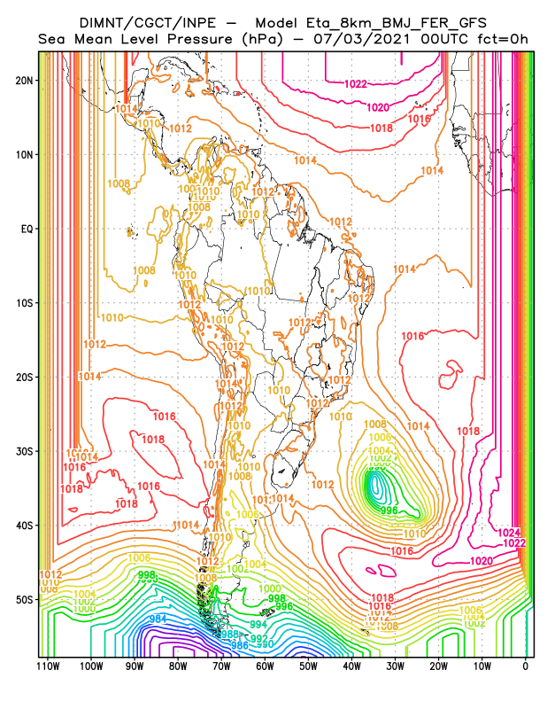
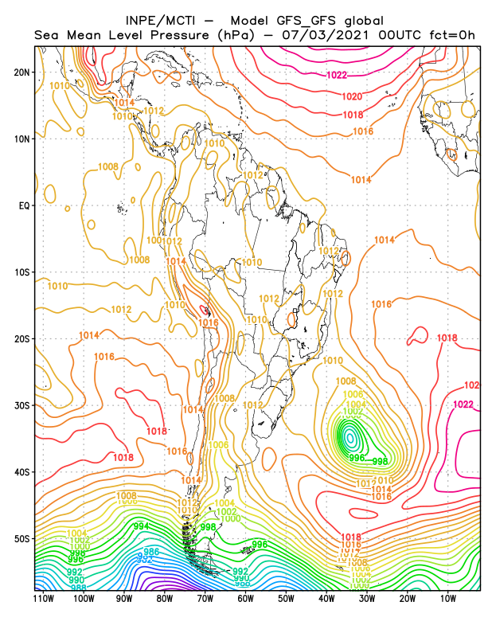

Slide 14
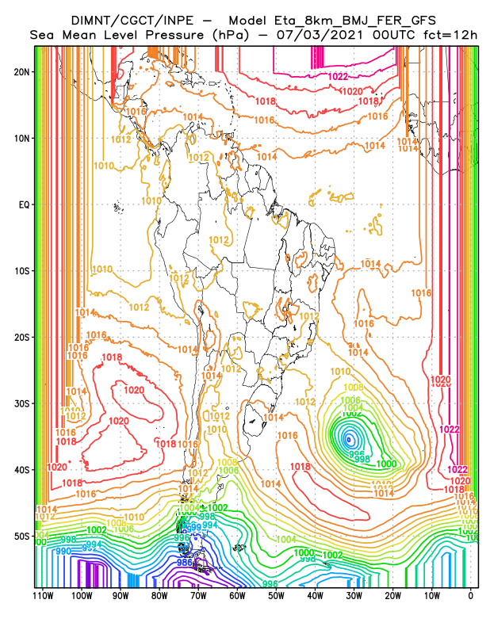
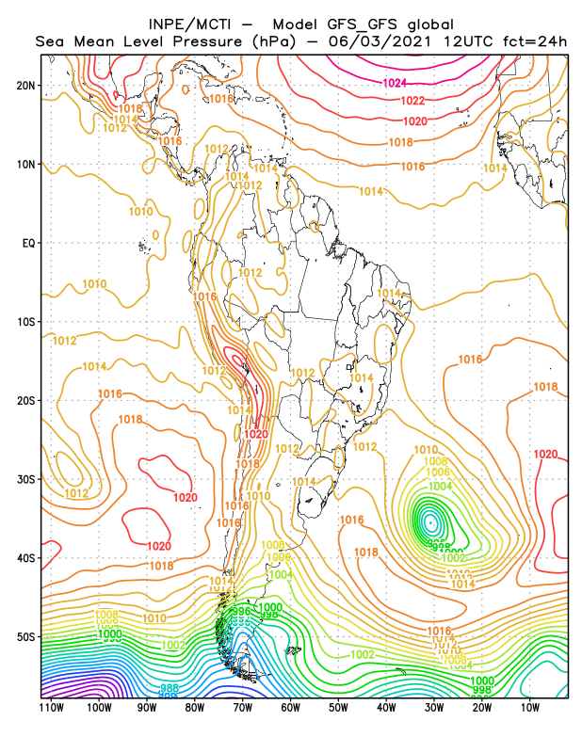

Slide 15
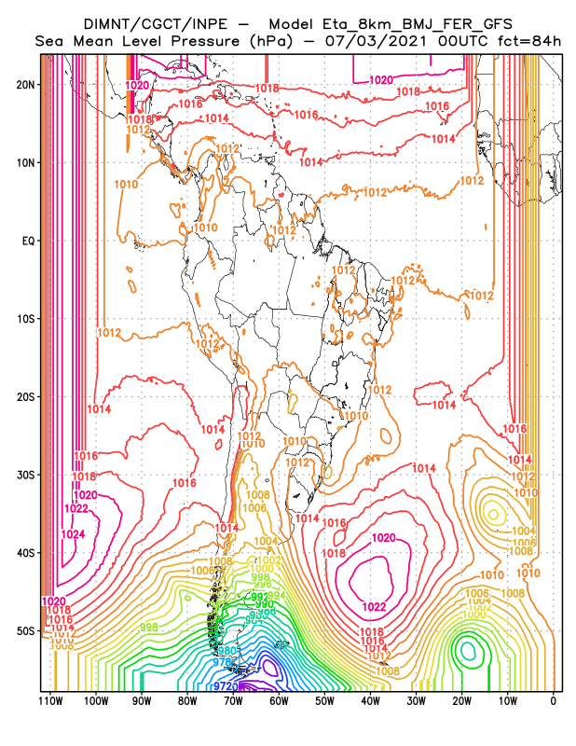
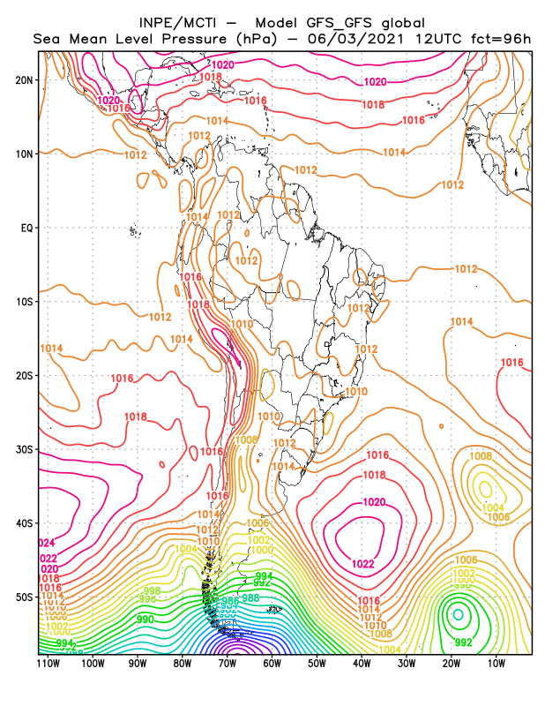

Slide 16
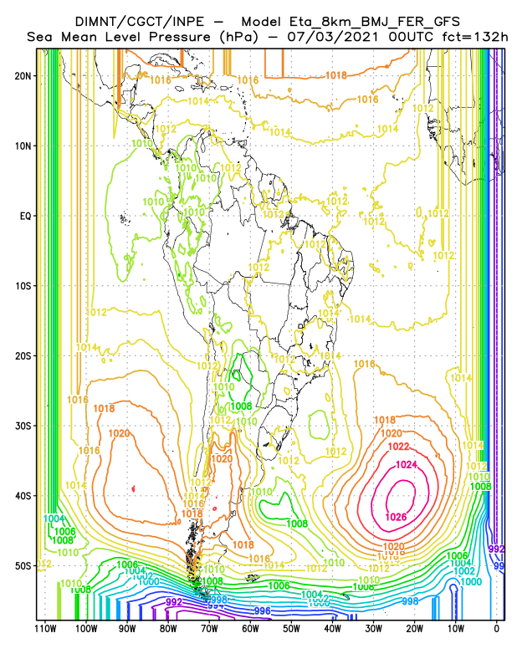
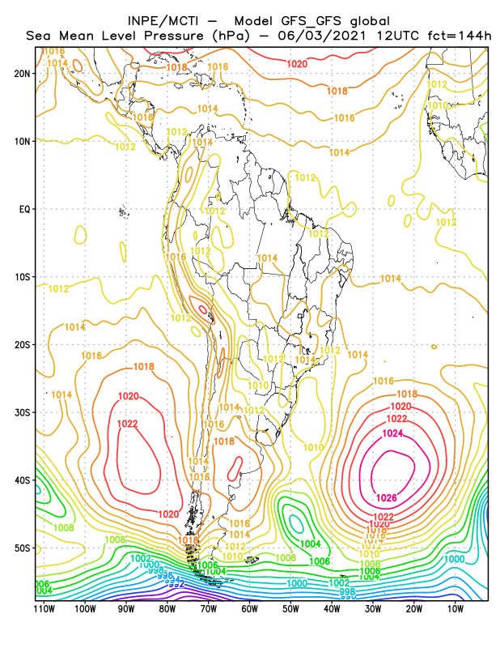

Slide 17
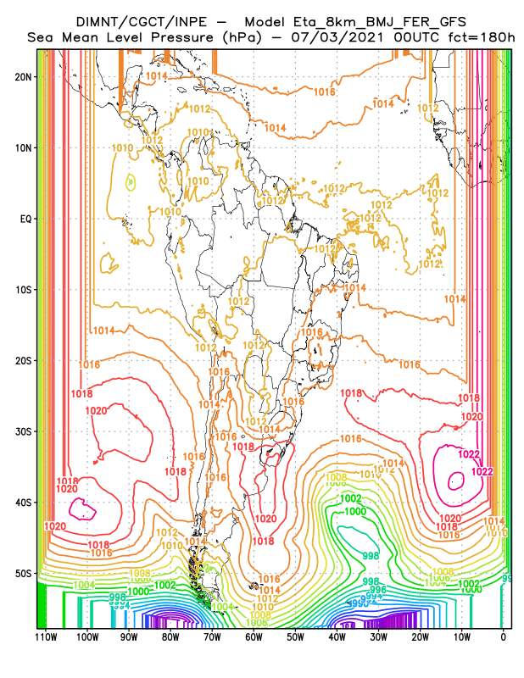
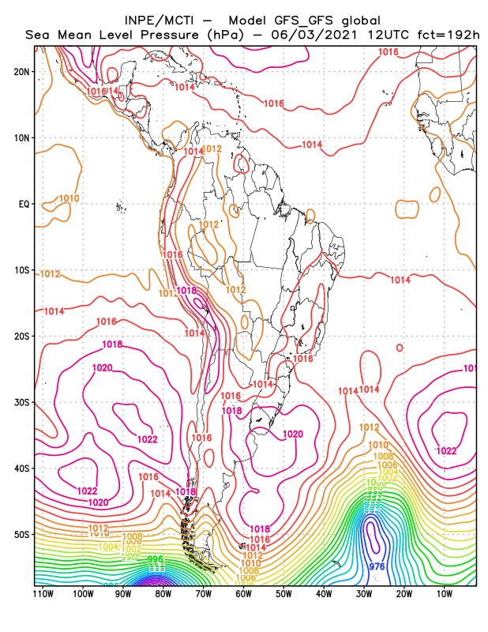

Slide 18
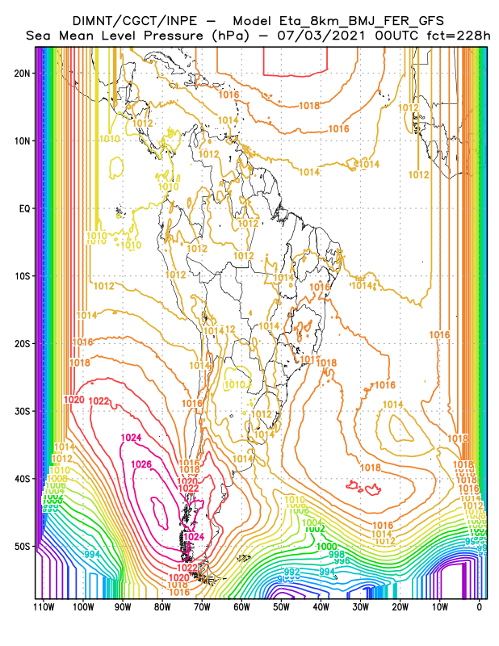
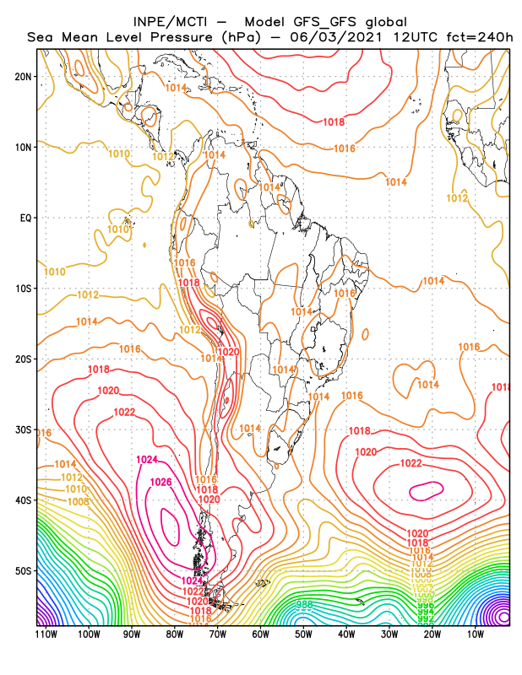

Slide 19
VARIÁVEIS TEMP 850:
ETA_T2 X GFS

Slide 20
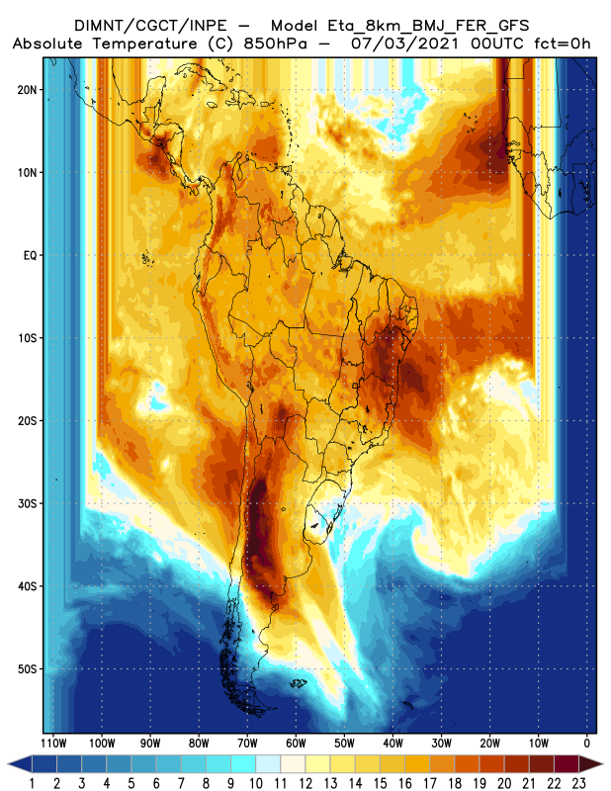
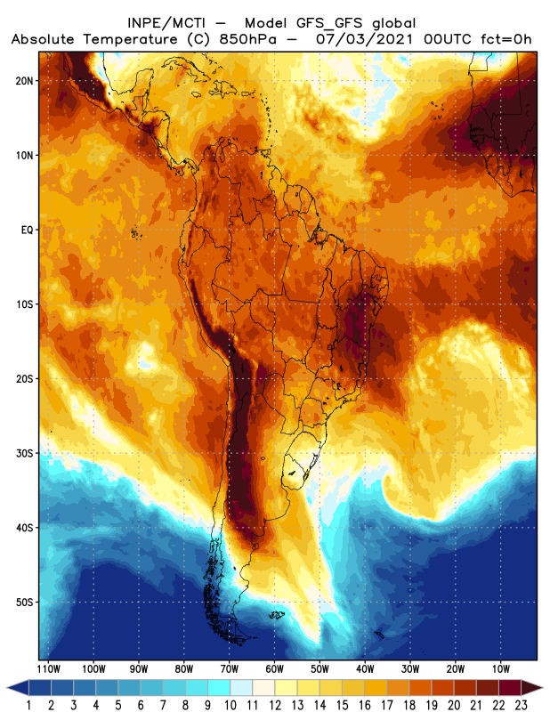

Slide 21
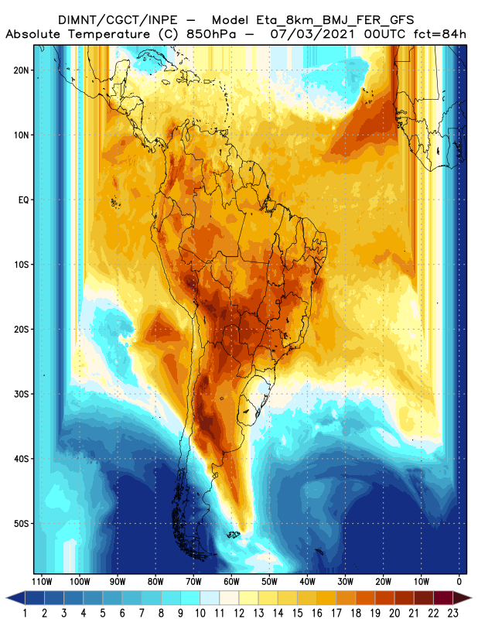
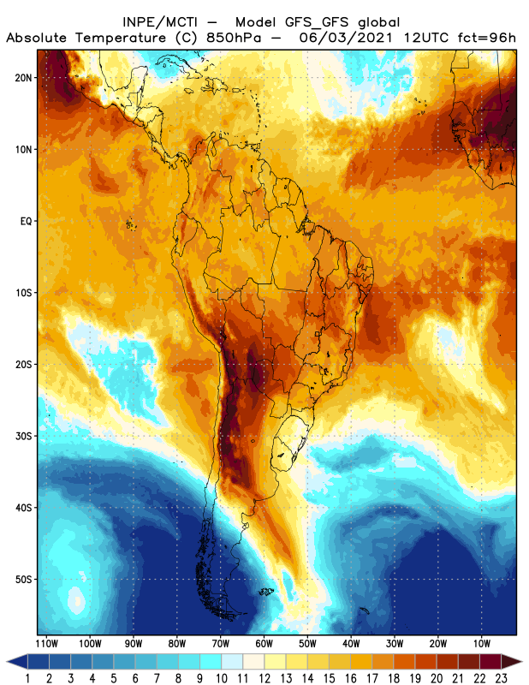

Slide 22
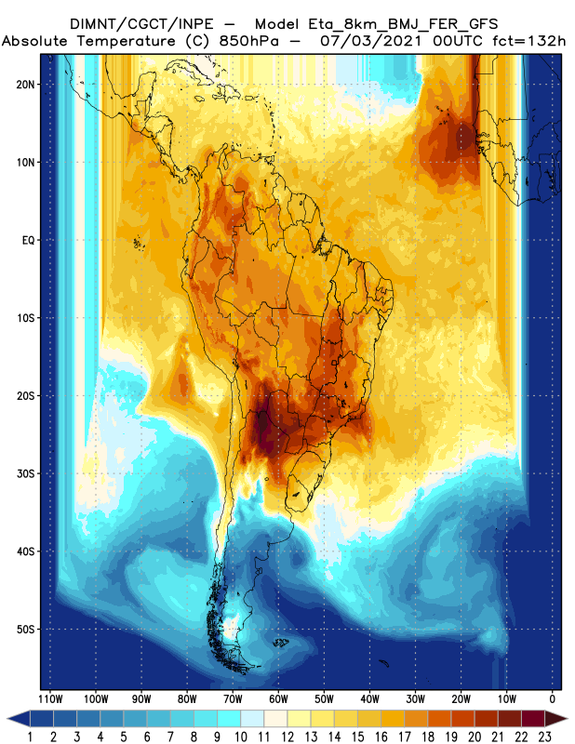
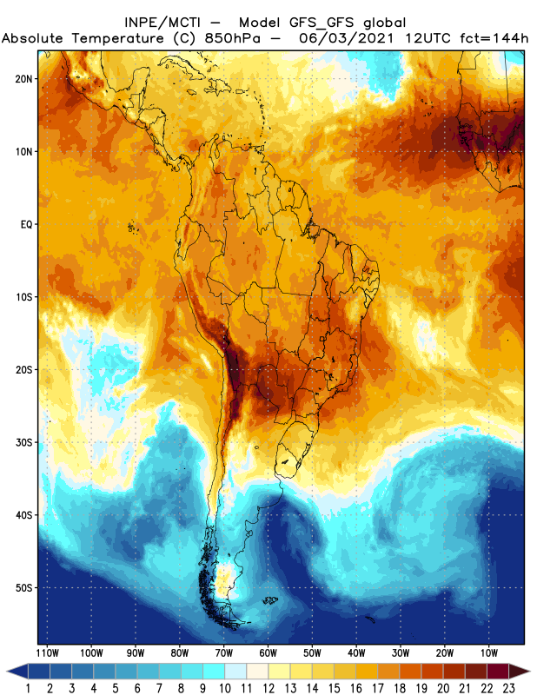

Slide 23
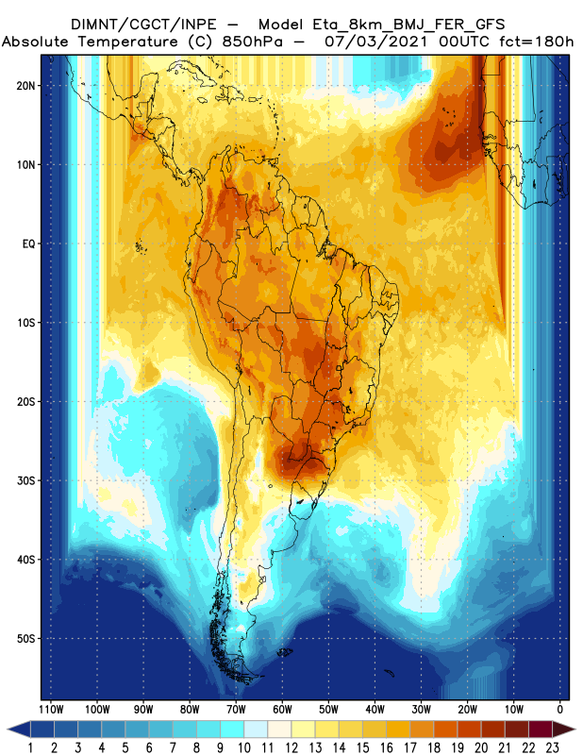
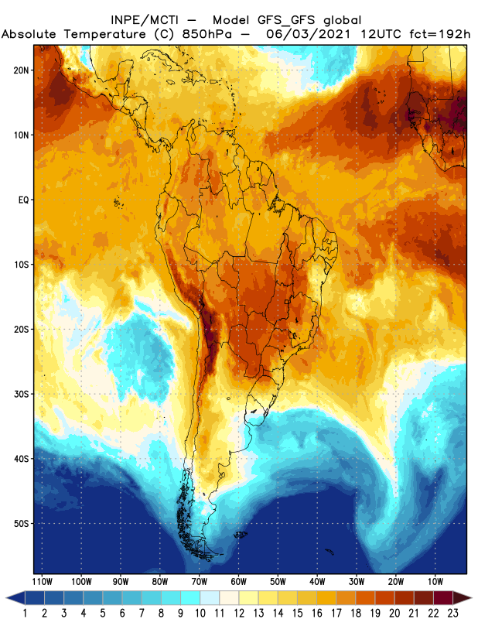

Slide 24



Slide 25
VARIÁVEIS:
ETA X GFS

Slide 26



Slide 27



Slide 28



Slide 29



Slide 30



Slide 31
VARIÁVEIS:
ETA X GFS

Slide 32



Slide 33



Slide 34



Slide 35



Slide 36



Slide 37
VARIÁVEIS:
ETA_T2 X GFS

Slide 38



Slide 39



Slide 40



Slide 41



Slide 42



Slide 43
VARIÁVEIS:
ETA_T2 X GFS

Slide 44



Slide 45



Slide 46



Slide 47



Slide 48



Slide 49
VARIÁVEIS:
ETA X GFS

Slide 50

mag(uvel,vvel) em 850
Time = 18Z09MAR2021 (t+12h no eta)
ETA/GFS

Slide 51

mag(uvel,vvel) em 850
Time = 12Z13MAR2021
ETA/GFS

Slide 52

mag(uvel,vvel) em 850
Time = 00Z17MAR2021
ETA/GFS

Slide 53

umrl em 850
Time = 12Z08MAR2021
ETA/GFS

Slide 54

umrl em 850
Time = 12Z14MAR2021
ETA/GFS

Slide 55

umrl em 850
Time = 00Z16MAR2021
ETA/GFS

Slide 56
MERGE X ETA X ETA2.3

Slide 57


Slide 58


Slide 59


Slide 60


Slide 61


Slide 62


Slide 63


Slide 64


Slide 65


Slide 66


